Slide 1
NoSQL
2018.07.14
11기 김현우

Slide 2
1장. 왜 NoSQL인가?

Slide 3
1.1 관계형 데이터베이스의 가치
- 데이터 저장
- 많은 양의 데이터를 저장할 때 파일시스템보다 뛰어난 융통성을 제공
따라서, 필요한 정보를 빠르고 쉽게 얻을 수 있음

Slide 4
1.1 관계형 데이터베이스의 가치
- 동시성
- 엔터프라이즈 애플리케이션은 많은 사람들이 동시에 사용하기 때문에 같은 데이터에 대한
많은 접근 및 수정이 이루어짐
- 호텔방이 동시에 예약되는 등의 사태를 예방하기 위해서는 접근에 대한 통제가 필요
- ‘트랜잭션’을 통해 데이터에 대한 접근을 통제

Slide 5
1.1 관계형 데이터베이스의 가치
- 통합
- 하나의 엔터프라이즈 애플리케이션은 여러 애플리케이션으로 구성되어 있음
- 경우에 따라서는 하나의 작업을 처리하기 위해서 여러 애플리케이션의 협업 필요
- 즉, 여러 애플리케이션이 똑같은 데이터를 사용하거나 다른 애플리케이션에서 수정한
데이터를 가져다 사용할 수 있어야 함
-> ‘통합 데이터베이스 공유’
- 한 데이터베이스를 사용하면 다른 애플리케이션의 데이터에 쉽게 접근
- 애플리케이션의 접근을 통제하는 방식으로 여러 애플리케이션의 동시성 처리

Slide 6
1.1 관계형 데이터베이스의 가치
- 표준모델
- RDBMS마다 조금씩 차이는 있어도 핵심 매커니즘과 SQL구문은 모두 비슷

Slide 7
1.2 객체-관계 불일치
- 관계형 모델
- 테이블(관계)과 행(튜플)으로 데이터를 구조화
- 객체-관계 불일치
- 관계형 모델과 메모리 내 데이터 구조의 차이를 의미

Slide 8
1.2 객체-관계 불일치
- 관계형 모델
- 테이블(관계)과 행(튜플)으로 데이터를 구조화
- 객체-관계 불일치
- 관계형 모델과 메모리 내 데이터 구조의 차이를 의미
-> RDBMS는 테이블에 기반을 두고 있기 때문에 단순함을 제공하지만,
행 안의 데이터에 다시 행이나 리스트 등의 구조를 포함할 수 없는 등 다른 구조를 포함X
따라서, 복잡한 데이터 내 데이터 구조를 데이터베이스에 저장되려면 먼저 테이블로 변환해야 함
즉, 객체의 특성을 잘 반영할 수 없음
예를 들면, 객체는 그 자체의 필드 이외에도 메소드, 상속을 통한 정보 등 다양한 정보가 존재
객체는 java의 equals()처럼 동일성의 개념을 정의가능 하지만, 관계형 모델에서는 불가

Slide 9
1.3 애플리케이션 데이터베이스와 통합 데이터베이스
애플리케이션 데이터베이스
- 기존에는 SQL문을 통해서 여러 애플리케이션의 데이터베이스를 통합하여 사용
따라서, 모든 팀이 테이블을 저장하는 방식과 형태를 조율해야 한다는 불편함이 존재
- HTTP의 등장으로 통합 데이터베이스 없이 애플리케이션끼리 통신할 수 있게 되었음
xml, json 등의 방식으로 데이터를 다른 애플리케이션으로 보내기만 하면 각 팀의 방식으로
알아서 데이터를 정리 할 수 있게 되므로 편리해짐
- 따라서, 데이터베이스를 통합형식으로 사용하는 것이 아니라 각 애플리케이션에만
사용하는 애플리케이션 데이터베이스 형태로 사용하게 됨

Slide 10
1.4 클러스터의 공격
2000대 초 웹 서비스가 급속하게 발전하면서 사용자가 많아지며 트래픽 양이 급증하기 시작함
-> 클러스터 개념의 등장
-> RDBMS는 클러스터에서 사용할 수 있도록 설계된 것이 아님
(실제로 분산처리 프레임워크를 보면 각종 Manager등 컴포넌트들이 복잡하게 설계됨)
-> 클러스터 관계형 데이터베이스가 등장하여 공유디스크 개념을 사용
-> 하지만, ‘공유’디스크 개념이기 때문에 단일고장점
-> 데이터베이스 서버를 샤딩하여 안정성을 높일 수는 있지만, 샤드를 제어하는 것이 많은 리소스 필요
-> 모든 클러스터에 RDBMS를 설치해야 하므로 라이선싱 비용이 증가
-> 구글과 아마존이 관계형 데이터베이스를 없애기 위한 연구를 진행
-> 클러스터에 맞는 데이터베이스 등장

Slide 11
1.5 NoSQL의 출현
- ‘오픈 소스, 분산, 비관계형 데이터베이스’ 모임의 이름
- SQL을 지원하지 않음
오픈소스 프로젝트
클러스터에서 사용할 목적
- 일관성과 분산에 관해 여러 종류의 선택 사양을 제공
- 스키마가 존재하지 않음
- 레코드에 자유롭게 필드를 추가
- 균일하지 않은 데이터 처리에 유리
- 모든 NoSQL이 다 다름
- 다중저장소 지속성
- 상황에 따른 데이터 저장소

Slide 12
2장. 집합적 데이터 모델

Slide 13
2.0 집합적 데이터 모델
- 데이터 모델
- 데이터를 인식하고 조작하는 데 사용되는 모델
- 즉, 데이터와 상호작용하는 방법
- 지난 20년간 가장 지배적인 데이터 모델은 ‘관계형 모델’
- 테이블의 집합
- 테이블의 각 행은 개체(entity)를 표현
- 개체는 여러 개의 열로 기술하며, 각 열은 하나의 값만 가짐

Slide 14
2.0 집합적 데이터 모델
- NoSQL의 대표적인 4개의 모델
- key-value 모델
- 문서 데이터 모델
- column family 모델
- 그래프 모델

Slide 15
2.1 집합
- 관계형 모델에서는 저장하고자 하는 정보를 튜플(행)으로 나누어 저장
- 제한적인 데이터 구조
- 여러 개의 ‘단순한’ 값을 모아놓은 것(중첩 레코드, 리스트 불가)
- 집합지향 모델
- 복잡한 구조를 데이터로 사용(중첩 레코드, 리스트 가능)
- key-value DB, 문서 DB, column family DB 등이 집합지향 모델 사용
- json형식을 많이 사용
- 같은 데이터에 여러 가지 집합형식이 존재할 수 있음
- 데이터의 조작 방식, 목적에 따라 집합의 형태, 경계가 달라짐
예시)
//고객 //고객
{ {
“id”:1, “id”:1,
“name”:”Martin”, “name”:”Martin”,
“billingAddress”:[{“city”:”Chicago”}], “billingAddress”:[{“city”:”Chicago”}],
} “orders”:[
{
//주문 “id”:99,
{ ...
“id”:99,
... }
}

Slide 16
2.1 집합
- 관계형 모델은 외부 키 등의 방식으로 다른 테이블과 연계하여 column들의 구조를
파악할 수 있지만, 집합지향 모델은 구조를 가지기 때문에 명확한 의미를 가진다.
즉, 같은 이름의 column이라도 집합지향 모델에서는 column의 위계를 더 잘 표현할 수 있다.

Slide 17
2.1 집합
- 집합 무지(aggregate ignorant)
- 관계형 모델과 같이 집합의 개념이 없는 것
- 데이터를 찾는 것에 편리
- 다양한 데이터 조작이 필요한 경우에 유리

Slide 18
2.1 집합
- 집합 지향이 중요한 이유
- 클러스터에서 동작하기가 좋기 때문
- 한 집합으로 구성된 데이터는 모두 한 노드에 저장
- query문을 사용할 때, 방문하는 노드를 최소화 해야 하는데, 한 집합을 한 노드에
모두 저장하게 되면, 집합의 구조에 따라서 방문해야 하는 노드를 줄일 수 있음
(어느 집합이 어느 노드에 있다는 것을 명시해 놓으면 되므로)
- 집합 지향의 특징
- 한 번에 여러 집합에 대한 조작을 지원하지 않음
- 집합지향을 하기 위한 태도
- 어떻게 데이터 집합을 구성할지 고민해야 함

Slide 19
2.2 key-value 모델과 문서 데이터 모델
- 공통점
- 강력하게 집합 지향적인 모델
- key 혹은 id를 사용하여 원하는 데이터를 사용
- 차이점
- key-value모델은 집합에 구체적인 구조가 없어서 각 데이터가 그냥 바이너리 데이터이지만,
문서 데이터 모델은 타입과 크기를 제한하는 방식으로 집합 구조를 정의할 수 있다.
- 문서 데이터 모델은 필드이름을 이용하여 쿼리를 사용할 수 있다.
- 실제로는 두 모델의 경계가 모호하다.

Slide 20
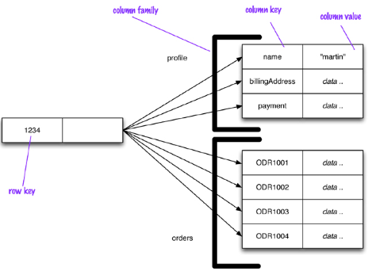
2.3 column family 모델
- 하나의 행으로 데이터가 구성
- row key와 column key가 존재
- row key로 행에 접근을 하면 value들로 다시 복잡한 구조의 column에 column key로 접근

Slide 21
3장. 데이터 모델 상세

Slide 22
3.1 관계
- 집합은 일반적으로 함께 접근하는 데이터를 한 덩어리로 모아놓기 때문에 유용
하지만, 용도에 따라서는 분리되어 있는 것이 편할 수도 있음
반대로, 집합이 분리되어 있다면 두 집합에 동시에 접근하기 위해 id등을 통해서 링크를 제공해야 함
사용자는 이러한 링크를 통해 집합들의 관계에 대해서 알 수 있지만, 데이터베이스는 집합 사이의
관계를 알 수 없으며, 관계가 복잡해질 경우에는 처리하는 것이 어려워짐
(여러 집합에 접근하는 것은 NoSQL에서 지원하지 않으므로 차라리 관계형DB의 SQL을 사용하는 것이
편해 보이지만, 이럴 경우에는 join의 횟수가 많아져 너무 좋지않은 연산을 만들어 냄)
-> 그래프 모델의 등장

Slide 23
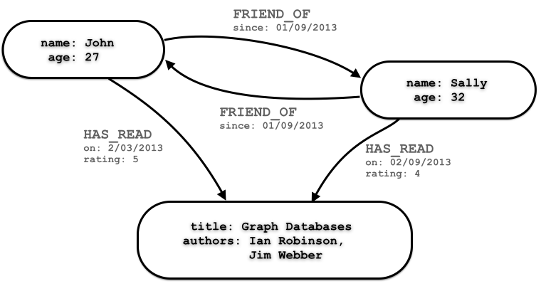
3.2 그래프 모델
- 노드와 간선으로 그려진 그래프 구조를 생성한 데이터 모델
- 그래프 구조를 고려해 설계된 쿼리 연산으로 네트워크를 검색
- 데이터 간의 관계가 파악되어 있으므로 비용이 적게 소모

Slide 24
3.3 스키마 없는 데이터베이스
- NoSQL에는 관계형 모델과는 달리 스키마가 존재하지 않음
- 어떤 값이든 자유롭게 저장 가능
- 융통적
- 무엇을 어떻게 저장할지 미리 고민해야 하며, 나중에 수정하는 것이 힘듦
- 균일하지 않은 데이터를 처리하는 것이 쉬움
예를 들면, Null값을 굳이 입력할 필요가 없으므로 꼭 필요한 데이터만 포함되도록 함
- 하지만, 너무 자유로운 데이터베이스는 데이터를 검색하는 것이 불가능
따라서, 기본적인 룰에 의거한 암묵적인 스키마를 생각하며 데이터베이스를 구성
- 하지만, 여러 어플리케이션에서 접근할 경우에는 여러 팀이 또 다시 스키마를 조율해야 함
그러므로 각 어플리케이션마다 데이터베이스를 만들고 웹 서비스로 통신하는 것이 유리

Slide 25
3.4 구체화 뷰
- 만약 특정 key 혹은 id를 보유한 데이터만 조사하고 싶다면, 모든 데이터베이스의 데이터를 읽어야 함
이럴 경우에는 관계형 데이터베이스가 유리
- 구체화 뷰
- 쿼리 결과를 미리 계산해 캐시해두는 것
- 구체화 뷰를 만드는 법
- 기본 데이터가 바뀔 때 뷰도 함께 바뀌도록 하는 방법
- 데이터를 읽어 뷰를 계산하고, 결과를 데이터베이스에 저장하는 방법
- 뷰?
- SQL문에서 쿼리문을 미리 저장하여 가상적인 테이블을 만드는 것

Slide 26
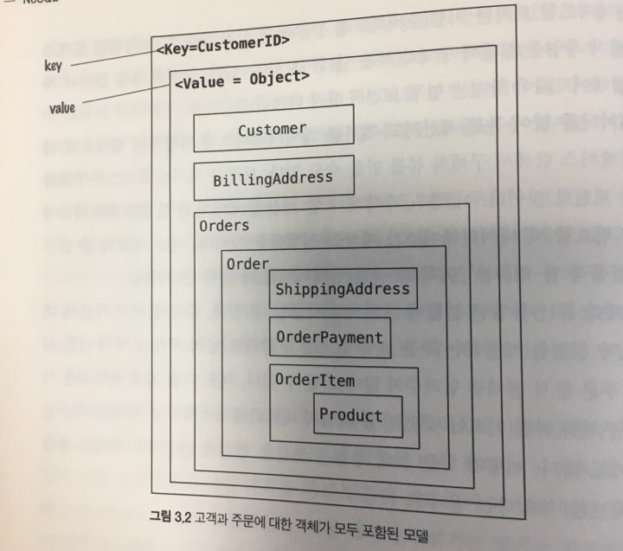
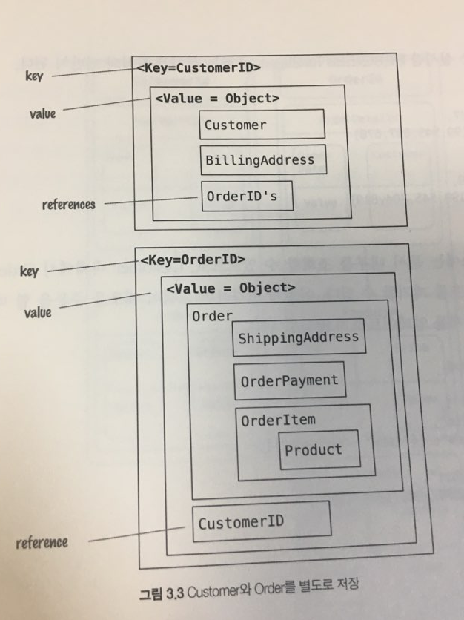
3.5 데이터 접근을 위한 모델링
- 집합을 만들 때, 어떻게 사용/분석할 것인지에 대해서도 미리 생각을 하고 만들어야 함

Slide 27
4장. 분산 모델

Slide 28
4.0 분산모델
- NoSQL이 관심 받는 이유
- 대규모 클러스터에서 데이터베이스를 실행 할 수 있는 능력

Slide 29
4.1 단일 서버
- 데이터베이스를 단일 장비에서 실행하고 데이터 저장소에 대한 읽기/쓰기 권한을 모두 한 대에서 처리
- 가장 단순한 방법
- 모든 복잡성이 사라짐
- 관리하기 편함
그래프 모델의 경우는 단일 서버에서 가장 잘 작동함
- 데이터를 분산하지 않고도 문제를 해결할 수 있다면, 단일 서버를 사용하는 것이 훨씬 효율적ㄴ

Slide 30
4.2 샤딩
- 데이터 저장소가 바쁜 이유는 보통 많은 사람이 데이터 집합의 다른 부분에 접근하기 때문
- 이상적 상황이라면, 데이터의 다른 부분을 다른 서버에 저장하여 각각 접근하는 것이 좋음
이를 ‘샤딩’이라고 부름
- 각 사용자는 원하는 노드와 통신하므로 빠르게 원하는 결과를 얻게 됨

Slide 31
4.2 샤딩
- 사용자가 원하는 데이터를 한 노드에서 대부분 얻게 하는 방법
즉, 한 사용자가 방문해야 하는 노드를 최소화하는 방법
- ‘집합’의 형태로 분산하는 것

Slide 32
4.2 샤딩
- 샤딩의 성능 향상
- 데이터베이스 서버의 위치를 사용자에게 물리적으로 가까이 두는 것
- 집합을 배치하여 부하를 균등하게 분배하는 것
- 순차적으로 읽힐 집합을 함께 두는 것
- 캐시 & 데이터 복제
- ‘읽기’ 성능 향상에 효과적
- 샤딩
- ‘읽기’와 ‘쓰기’ 성능 향상에 효과적

Slide 33
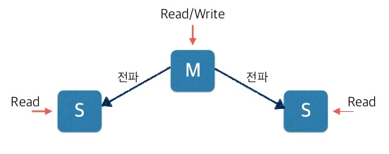
4.3 마스터-슬레이브 복제
- 읽기는 마스터와 슬레이브 모두에서 처리 가능하지만, 쓰기 및 업데이트는 마스터가 모두 담당
- 읽기가 많이 발생하는 데이터 집합을 가진 경우를 확장할 때 효과적
- 슬레이브 노드를 추가하고, 모든 읽기 요청을 각 슬레이브에서 처리하면 되기 때문
- 쓰기가 많은 데이터일 경우는 마스터의 능력에 제한 받음
- 마스터가 명령을 받은 후, 슬레이브로부터 해당 데이터를 받아와
업데이트를 해서 해당 노드로 다시 전파하기 때문에 많은 명령을 동시에 처리할 수 없음

Slide 34
4.3 마스터-슬레이브 복제
- 읽기 복원력
- 마스터가 읽기를 실패하더라도 슬레이브가 읽기 요청을 처리 가능
- 보조 마스터 노드가 있기 때문에 새로운 마스터를 빠르게 지정가능
- 대신, 마스터가 없는 동안에는 쓰기를 처리할 수 없음
- 읽기 복원력을 위해서는 읽는 경로와 쓰는 경로가 달라야 함

Slide 35
4.3 마스터-슬레이브 복제
- 비일관성
- 마스터-슬레이브 복제의 단점
- 변경사항을 전파하기 전에 슬레이브 노드에서 읽기를 처리하면, 변경되지 않은 정보를 읽음
즉, 같은 데이터가 여러 곳에 있다면 서로 다른 슬레이브에서 다른 값을 볼 수도 있음
- 마스터가 업데이트에 실패하면, 백업되지 않은 정보는 모두 사라지게 됨

Slide 36
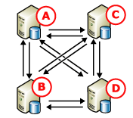
4.4 피어-투-피어 복제
- 마스터-슬레이브의 단점
- 읽기 확장성에 효과적이지만, 쓰기 확장성에는 비효율적
- 슬레이브가 실패하면 다른 곳에서 데이터를 복사하여 복원이 가능하지만,
마스터가 실패하면 복원할 수 있는 방법이 없음
- 피어-투-피터 복제는 마스터를 두지 않는 구조

Slide 37
4.4 피어-투-피어 복제
- 모든 노드에서 쓰기 요청을 처리하고, 노드 중 어떤 것이 실패하더라도 데이터 저장소에 대한 접근이
중지되지 않음
- 하지만, 일관성이 너무 약해진다는 단점이 존재한다.
- 여러 사람이 각각의 노드에서 같은 데이터에 대해서 작업할 수 있기 때문
- 백업을 하는 방식으로 충돌을 방지하는 방법이 존재
- 비일관적 쓰기 방법도 존재(나중에 처리를 합하는 방식)

Slide 38
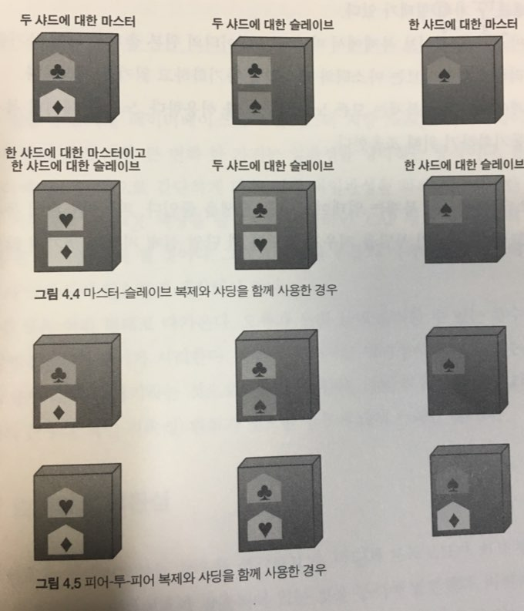
4.5 샤딩과 복제의 결합
- 마스터-슬레이브 복제 + 샤딩
- 여러 개의 마스터가 존재하지만, 각 데이터 항목마다 마스터를 하나만 두는 방식
- 설정에 따라 어떤 노드는 특정 데이터에 대해서는 마스터,
다른 데이터에 대해서는 슬레이브 노드가 되도록 지정할 수 있음
(모든 데이터에 대해서 슬레이브가 되도록 할 수도 있음)
- 피어-투-피어 복제 + 샤딩
- column family 모델에서는 흔한 전략
- 기본적으로 각 데이터 샤드를 3개씩 복사하여 다른 노드에 저장

Slide 39
Reference
- NoSQL(빅데이터 세상으로 떠나는 간결한 안내서), 인사이트
- https://docs.microsoft.com/ko-kr/sql/relational-databases/replication/transactional/peer-to-peer-transactional-replication?view=sql-server-2017
- https://www.slideshare.net/WonchangSong1/no-sqlsimpleintro
- http://sungsoo.github.io/2014/05/19/column-family-stores.html
- https://neo4j.com/developer/guide-data-modeling/

